Slide 1
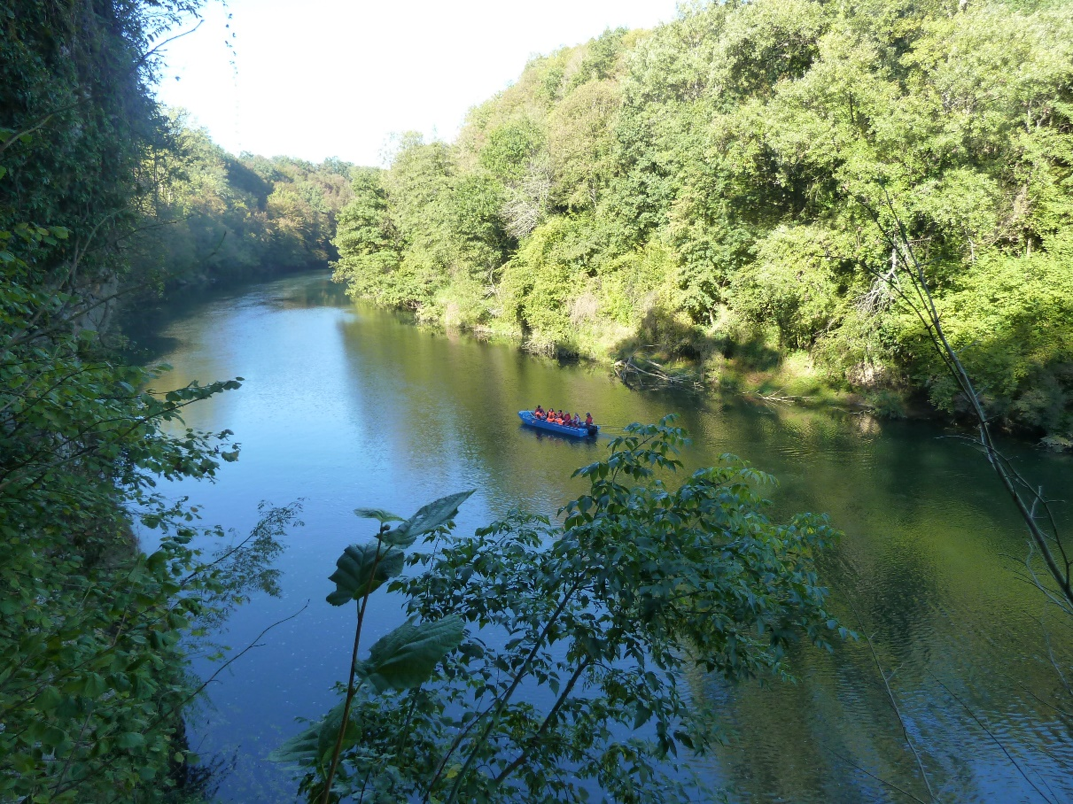
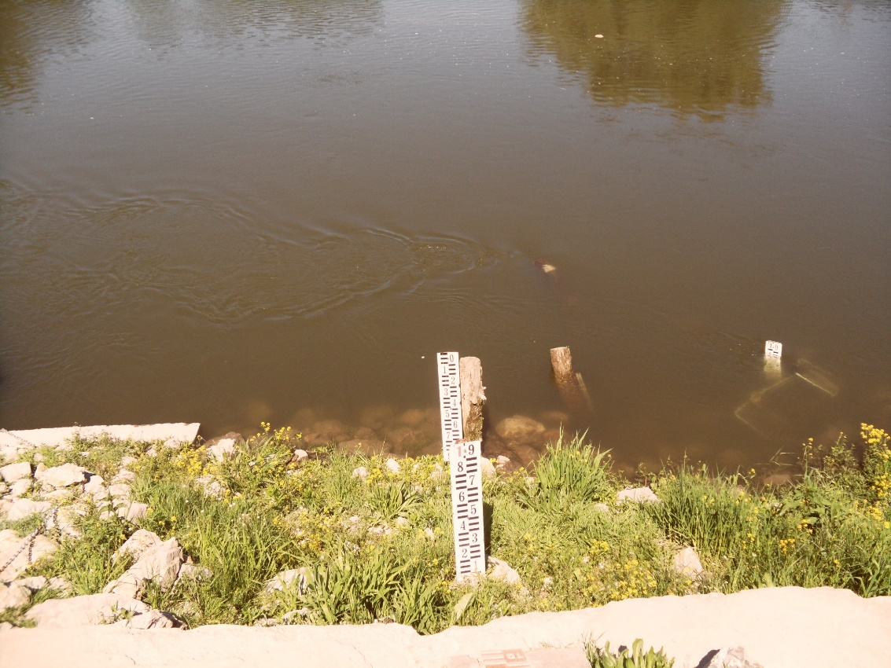
Vježbe/seminar iz Hidrologije 2024/2025.
Voditelj: asistent Ivan Martinić, email: imartini@geog.pmf.hr
Konzultacije: prema dogovoru putem e-pošte

Slide 2
Ciljevi
- Proširiti znanje iz hidrologije, hidrografije i hidrogeografije ☺
- Znati osnovne hidrološke pojmove i izračune; znati čitati orohidrografske karte; svladati vještinu izrade najčešće korištenih grafičkih priloga
Način rada
Petkom – svi zajedno u 13:15h
uvod u temu → rasprava → zadatak (vježba)

Slide 3
Obaveze i prava studenata
OBAVEZE STUDENATA (uvjet za potpis):
a) redovno pohađanje vježbi
(+ za one koji dođu na svaki termin)
b) izrada vježbi → predati vježbe do
13. ili 20. 12. 2024. (ovisi o tempu rada)
Nakon pregleda – ispravak (ukoliko ima grešaka)
(+ za one koji naprave najbolje vježbe i koji su najaktivniji na vježbama)

Slide 4
Obaveze i prava studenata
PRAVA STUDENATA:
- DO tri puta izostati s vježbi
doći na konzultacije u vrijeme dogovoreno putem elektroničke pošte (sa studentske email adrese)
Poslati email s pitanjima ili još bolje pitati na nastavi ako nešto nije jasno!

Slide 5
Literatura i izvori podataka
Riđanović, J. (1993.): Hidrogeografija, Školska knjiga, Zagreb
Časopisi: Hrvatski geografski glasnik, Acta Geographica Croatica, Geoadria, Geografski horizont, Hrvatske vode, Hrvatska vodoprivreda
Planovi upravljanja vodnim područjima, Strategija upravljanja vodama → Hrvatske vode
Web stranice DHMZ-a, DZS-a…

Slide 6
Literatura i izvori podataka
- Hidrološka baza podataka Službe za hidrologiju (HIS 2000) DHMZ-a
(http://hidro.dhz.hr/ )
- Stranice Hrvatskih voda – (http://voda.hr/ )
- Orohidrografske karte (OH karte), topografske karte...
- Vidi Geoportal DGU (https://geoportal.dgu.hr/ )

Slide 7
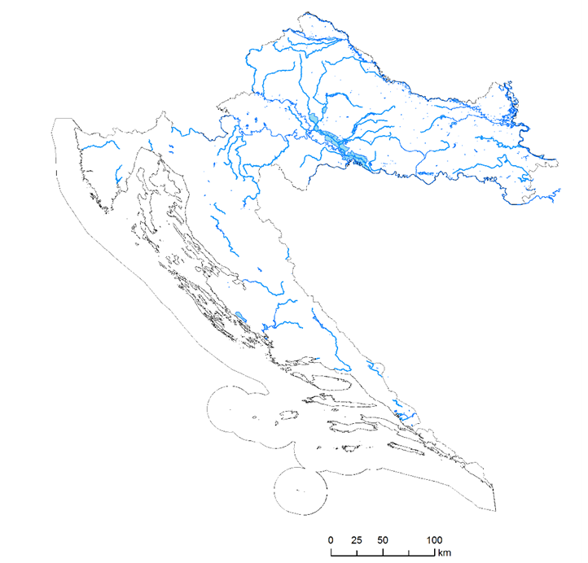
Vježba 0 - Tekućice RH
- na slijepu kartu upiši nazive i označi najmanje 40 tekućica RH

Slide 8
Vježba 1: Elementi tekućice
Voditelj: asistent Ivan Martinić, mag. geogr.; imartini@geog.pmf.hr
Konzultacije: prema dogovoru putem e-pošte

Slide 9
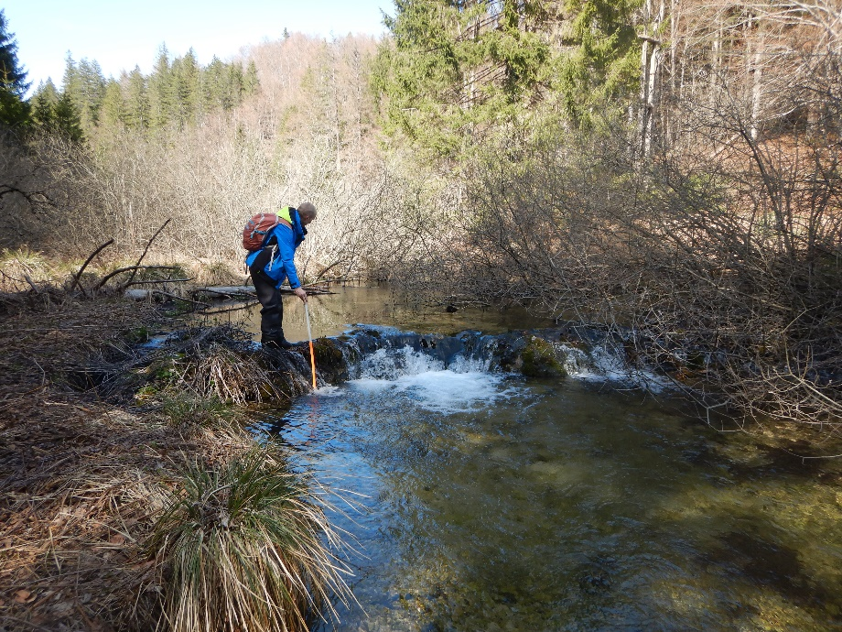
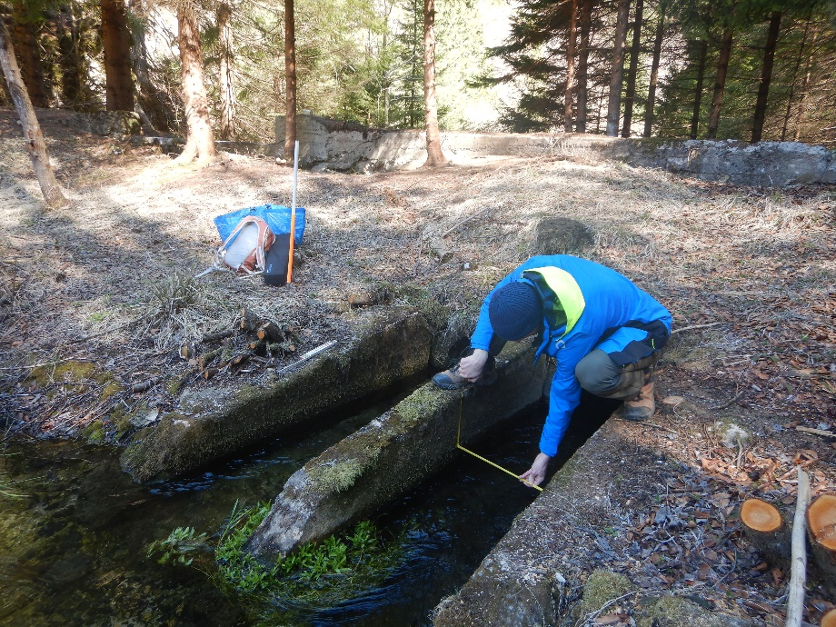
Tekućice
Postanak tekućica
Elementi tekućica
Vježba 1. Elementi tekućica

Slide 10
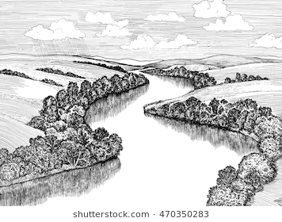
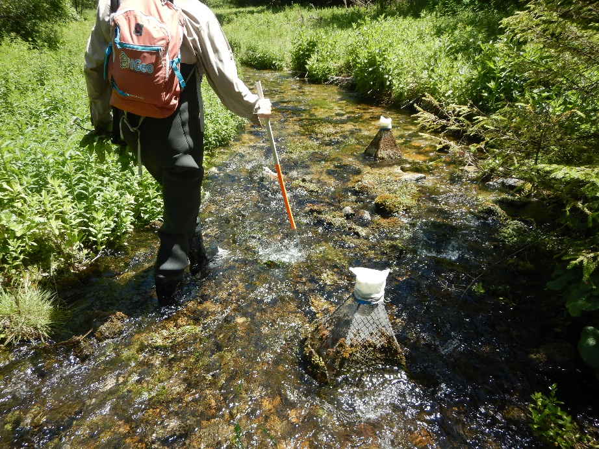
Elementi tekućica
udžbenik str. 122. (Hidrogeografija, Riđanović)

Slide 11
Elementi tekućice
Element
Izvor
Pad
Apsolutni pad
Relativni pad
Duljina tekućice
Najkraća udaljenost
Koeficijent razvijenosti
Obale
Vodostaj
Brzina otjecanja vode
Protok
Ušće
Oznaka
h1
J
Ja
Jr
L
Lmin
KL
U (UR i UL)
W (V, a ponekad i H)
v
Q
h2

Slide 12
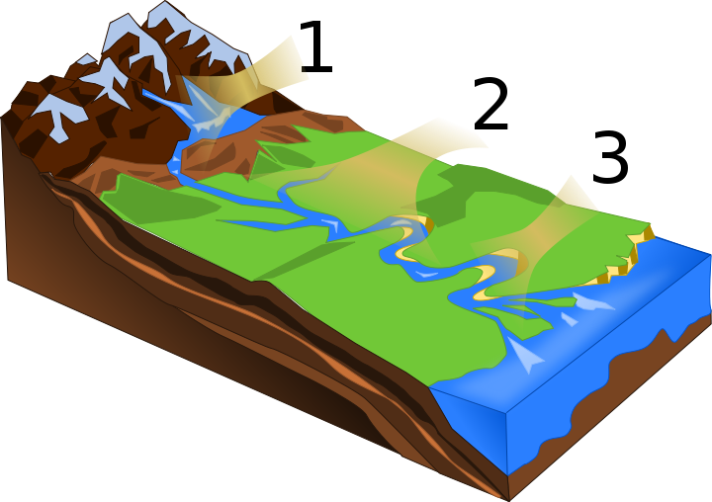
Elementi tekućice
duljina tekućice (L) [km]
najkraća udaljenost (Lmin) [km]
koeficijent razvijenosti tekućice (KL) = L/ Lmin
pad tekućice (J)
Ja = h1 – h2 (u m)
Jr = Ja/L (u ‰ ili m/km)

Slide 13
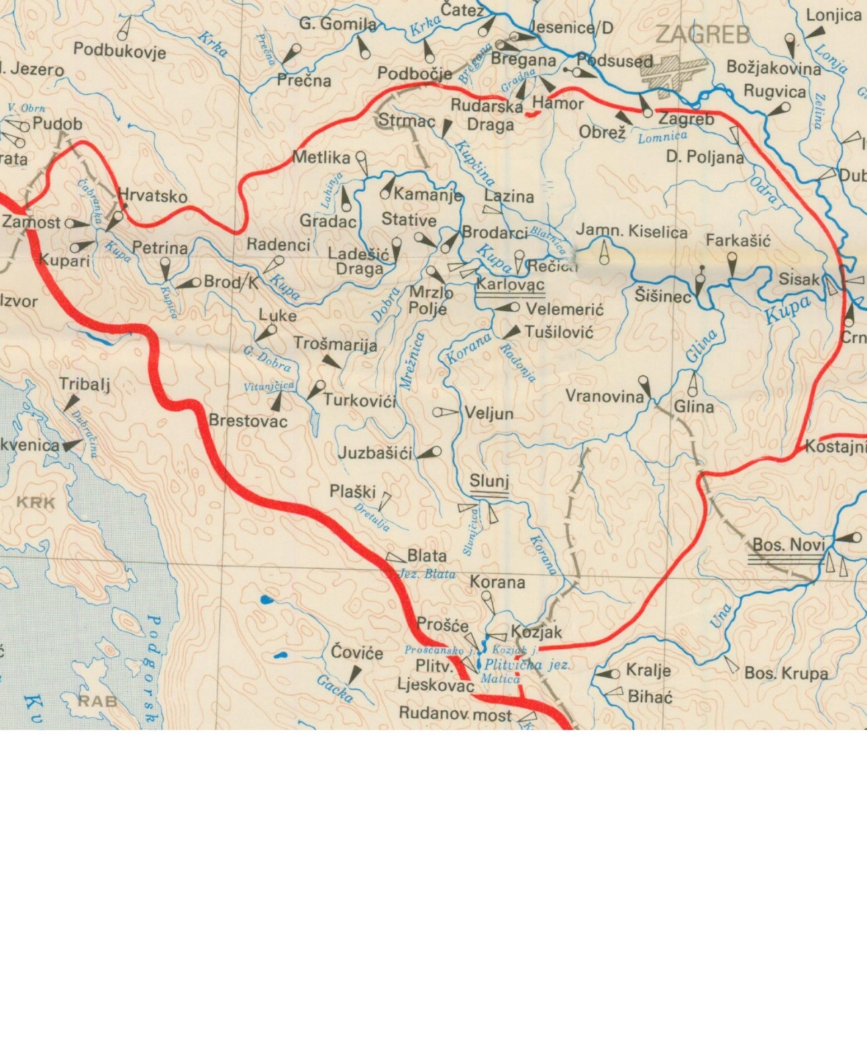
Vježba 1. Elementi tekućica
1. Upisati
h1 i h2 rijeke Kupe
2. Označiti plavom bojom tok Kupe
3. Izmjeriti
L, Lmin i izračunati KL
4. Izračunati Ja i Jr
(pronaći visine h1 i h2 (±10m))
1 : 1 000 000

Slide 14
Za sljedeći put:
Pročitati u knjizi Hidrogeografija (Riđanović) poglavlje Elementi tekućice i Elementi poriječja(122. strana)

Slide 15
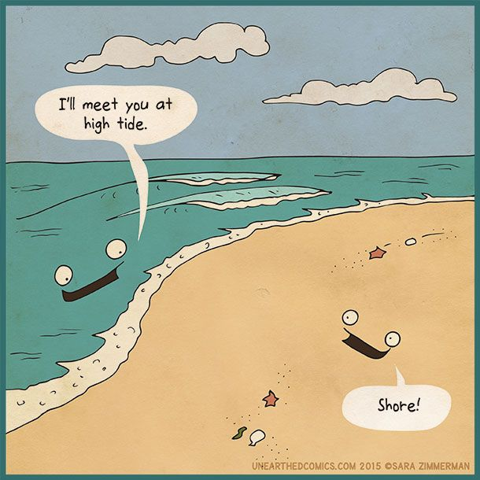
Ugodan dan i hvala na pažnji ☺

